Slide 1
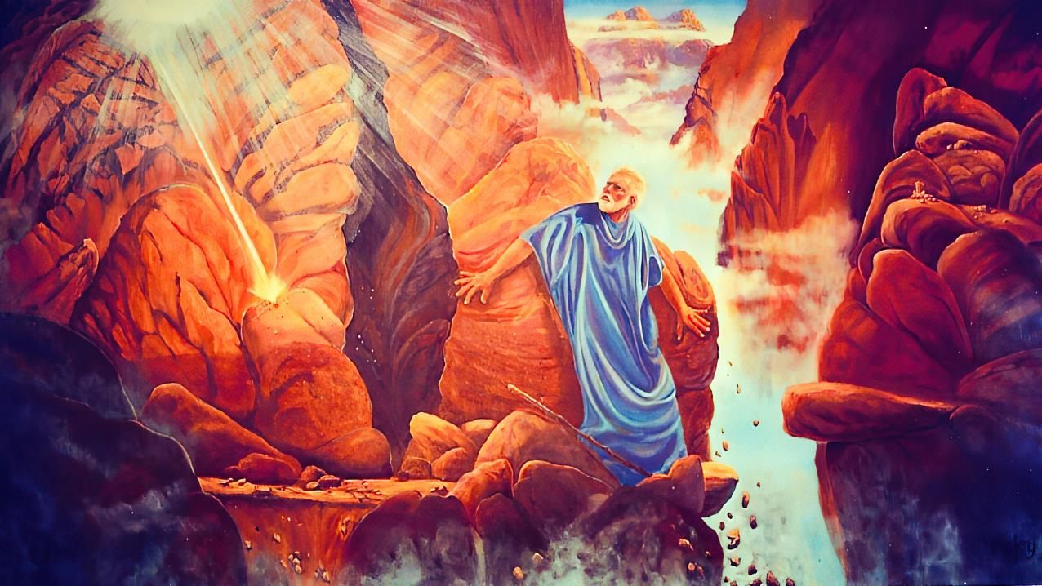
“कृपया, मलाई तपाईंको महिमा देखाउनुहोस्”
सेप्टेम्बर २०, २०२५ का लागि पाठ १२

Slide 2
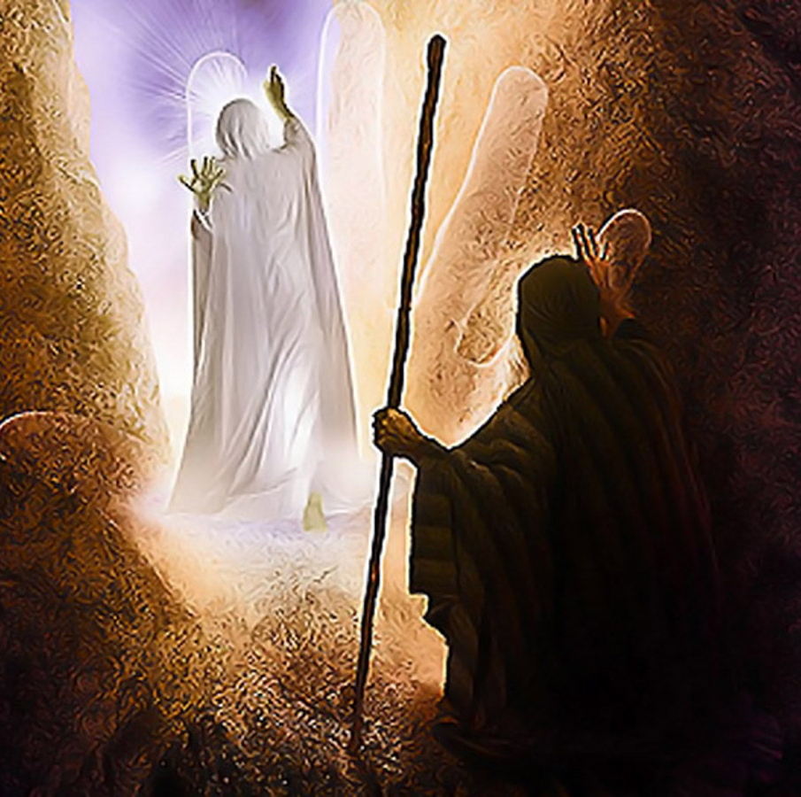
““र प्रभु उहाँको अगाडि जानुभयो र यसरी घोषणा गर्नुभयो, ‘प्रभु, प्रभु परमेश्वर, दयालु र कृपालु, दीर्घधैर्यवान्, भलाइ र सत्यतामा प्रशस्त, हजारौँमा दया गर्ने, अधर्म, अपराध र पाप क्षमा गर्ने, तर दोषीलाई निर्दोष ठहर नगर्ने; पिताहरूको अधर्म सन्तानहरूमा र नातिनातिनामा, तेस्रो र चौथो पुस्तासम्म खोज्ने’ ” (प्रस्थान ३४:६–७)
________________________________________

Slide 3

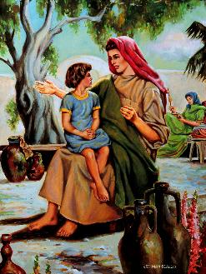
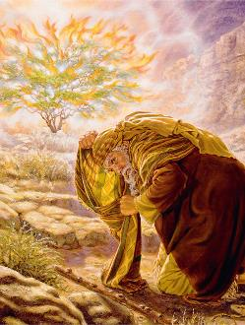

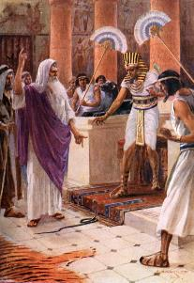


परमेश्वर र मोशा घनिष्ठ मित्र बने यसमा कुनै शंका छैन।
यो कुरा एकै रातमा भएको थिएन। यो ढिलो प्रक्रियाबाट सुरु भएको थियो। जब मोशाको आमाले उहाँलाई तिनीहरूले सेवा गर्ने अद्भुत परमेश्वरको बारेमा सिकाउँथिन्, त्यतिबेलादेखि परमेश्‍वरको बारेमा ज्ञान सुरु भएको थियो।
तिनीहरूको मित्रता सिनै पर्वतमा भएका विभिन्न भेटघाटहरूद्वारा अझ प्रगाढ बन्यो, र परमेश्वरले मोशालाई विश्राम दिनुहुन्जेलसम्म बढिरह्यो।.
प्रस्थान ३३ र ३४ अध्यायहरूले यो गहिरो सम्बन्धको विशेष क्षणको लेखा राखिएको छ: परमेश्वरको महिमा देखाउन मोशाले बिन्ती गर्छन्।
परमेश्वर र मोशा :
  परमेश्वरसँग भेट (प्रस्थान ३३:७–११)
  परमेश्वरलाई अझ नजिकबाट चिन्नु (प्रस्थान ३३:१२–१७)
परमेश्वरको महिमा :
  परमेश्वरको महिमा जान्ने इच्छा (प्रस्थान ३३:१८–२३)
  परमेश्वरको महिमाको दिव्यदर्शन (प्रस्थान ३४:१–२८)
  परमेश्वरको महिमा देख्दा पाएको परिणाम (प्रस्थान ३४:२९–३५)

Slide 4

परमेश्वर र मोशा

Slide 5

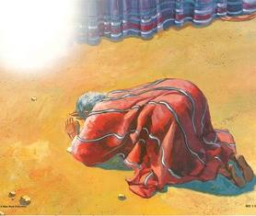
परमेश्वरसँग भेट
परमेश्वर र मोशाबीचको सम्बन्ध बिस्तारै बलियो हुँदै गयो।
उनलाई जलिरहेको झाडीबाट परमेश्‍वरले बोलाउनुभयो
परमेश्वरले मिस्री देवताहरूलाई कसरी पराजित गर्नुभयो मोशाले देखेका थिए
उनले इस्राएललाई स्वतन्त्र गराउन लाल समुद्र विभाजन भएको देखेका थिए
उहाँले इस्राएललाई सिनैमा पुर्‍याउनुभएको देखेका थिए
परमेश्‍वर मोशासँगै ४० दिन बिताएका थिए
तिनीहरूको सम्बन्ध दिन प्रतिदिन बलियो हुँदै गएको थियो
परमेश्वरले मोशालाई अय्यूब र उत्पत्ति लेख्न प्रेरणा दिनुभयो
““मोशा पालभित्र प्रवेश गर्दा बादलको स्तम्भ तल झरेर ढोकामा उभिन्थ्यो, र परमप्रभुले मोशासँग कुरा गर्नुहुन्थ्यो।” (प्रस्थान ३३:९)
मोशाले परमेश्वरसँग पवित्रबासस्थानमा भेटे, जहाँ उनले उहाँसँग “मुखामुख” कुरा गरेका थिए (प्रस्थान ३३:७–११)।
स्पष्टीकरण: “मुखामुख” भन्नाले शारीरिकरूपले देखे भन्ने होइन, तर धाराप्रवाह संवाद भएको भन्ने हो (यद्यपि मोशाले परमेश्वरको अनुहार कहिल्यै देखेनन्)।
मोशा परमेश्वरको विश्वासिलो सेवक बने (हिब्रू ३:५), अन्धकारमा अजेय ज्योति, र आदर्श अगमवक्ता।

Slide 6


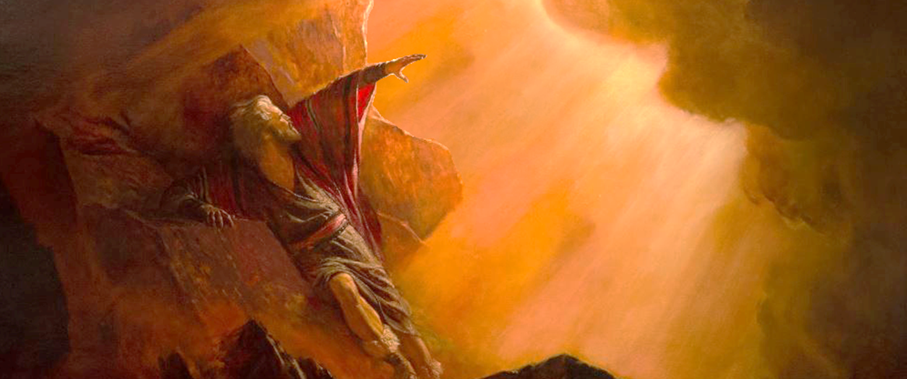
परमेश्वरलाई अझ नजिकबाट चिन्नु
“यदि तपाईं मलाई मन पराउनुहुन्छ भने, मलाई तपाईंको बाटो सिकाउनुहोस् ताकि म तपाईंलाई चिन्न सकूँ र तपाईंको कृपा पाउन निरन्तर रहन सकूँ। सम्झनुहोस्, यो जाति तपाईंका मानिस हुन्।” (प्रस्थान ३३:१३)
जब परमेश्वरले मोशालाई भन्नुभयो कि उहाँ जनताको साथमा कनानसम्म जानुहुन्न (प्रस्थान ३३:१–३), एक रोचक कुराकानी भयो (प्रस्थान ३३:१२–१७):
परमेश्वर :
मोशा
परमेश्वर :
मोशा :
मोशा :
परमेश्वर :
तिमी मेरो मित्र हौ, र तिमीमा मेरो अनुग्रह छ।
यदि साँच्चै हो भने, मलाई तपाईंको बाटो सिकाउनुहोस्, ताकि म तपाईंलाई चिन्न सकूँ।
म तिमींसँग जानेछु, र तिमीलाई विश्राम दिनेछु।
यदि तपाईंको उपस्थिती हामीसँग जाने छैन भने, हामीलाई यहाँबाट पठाउनुहोस्।
यदि तपाईं हामीसँग आउनुहुन्न भने, अरू कसरी थाहा पाउनेछन् कि तपाईंले मलाई मन पराउनुभएको छ?
ठिक छ, तिमीले मागेझैँ गर्नेछु, किनकि तिमीमा मेरो अनुग्रह छ र म तिमीलाई मित्र ठान्छु।
मोशाले परमेश्वरसँग ४० दिन बिताए, दस आज्ञा र पवित्रस्थान निर्माणको निर्देशन पाए। फेरि उनी परमेश्वरको सामु उभिएर जनताको निम्ति विन्ती गर्दै थिए। उनले परमेश्वरलाई निकटतापूर्वक चिनेझैँ लाग्थ्यो। तर अझ किन उहाँलाई चिन्न आवश्यक थियो? (प्रस्थान ३३:१३)
त्यस्तै, तपाईँलाई पनि परमेश्वरलाई अझ कसरी चिन्न आवश्यक छ?
________________________________________
?

Slide 7

परमेश्वरको महिमा

Slide 8


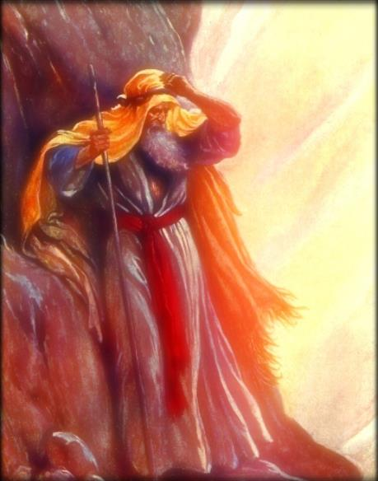
परमेश्वरको महिमा जान्ने इच्छा
“त्यसपछि मोशाले भन्नुभयो, ‘अब मलाई तपाईंको महिमा देखाउनुहोस्।’” (प्रस्थान ३३:१८)
• मोशाले मागे: मलाई तपाईंको महिमा देखाउनुहोस् (प्रस्थान ३३:१८)
• परमेश्वरले जवाफ दिनुभयो: म तिमीलाई मेरो भलाइ देखाउनेछु (प्रस्थान ३३:१९)
परमेश्वरको महिमा भन्नाले उहाँको भलाइ हो, अर्थात् उहाँको चरित्र।
परमेश्वरले देखाउनुभएको उहाँको चरित्र थियो (प्रस्थान ३४:६–७)।
एलेन जी. ह्वाइटले थप्छिन्: परमेश्वरको महिमा भन्नाले उहाँका सन्तानहरूलाई बल दिनु, पश्चात्ताप गर्ने पापीहरूलाई अँगाल्नु, र तिनीहरूको रूपान्तरणका लागि आवश्यक सबै व्यवस्था गर्नु हो।
त्यसैले हाम्रो “महिमा” भन्नाले हाम्रो जीवनमा परमेश्वरको चरित्र झल्काउनु हो (२ कोरि. १:१२; ३:१८)।
जब हामी क्रूसलाई हेर्छौं, हामी परमेश्वरको महिमाको, उहाँको भलाइ र चरित्रको महान् आत्मज्ञानको ज्योति पाउँछौं।
________________________________________

Slide 9

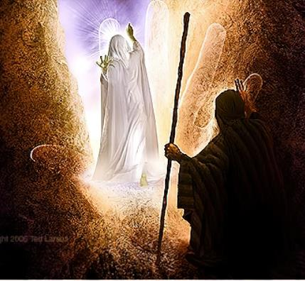
परमेश्वरको महिमाको दिब्यदर्शन
“उहाँ मोशाको अगाडि जानुभयो र भन्नुभयो, ‘प्रभु, प्रभु, दयालु र कृपालु परमेश्वर, क्रोधमा ढिलो, प्रेम र सत्यतामा प्रशस्त’” (प्रस्थान ३४:६)।
परमेश्वरले मोशालाई सातौँ पटक सिनै पर्वत चढ्दा आफ्नो महिमा देखाउनुभयो।मोशा परमेश्वरको सामु कहिले र किन उभिए?
१
२
३
४
५
६
७
करारको आधार लिन (प्रस्थान १९:३–७)
जनताको प्रतिक्रिया दिन र सिनाइको प्रकट हुने घटनाबारे निर्देशन पाउन (प्रस्थान १९:८–१४)
नयाँ निर्देशनहरू पाउन (प्रस्थान १९:२०–२५)
अतिरिक्त व्यवस्था पाउन (प्रस्थान २०:२१; २४:३)
परमेश्वरको औँलाले लेखिएको दस आज्ञा र पवित्रस्थानको नमूना पाउन (प्रस्थान २४:१२, १८; ३२:१५)
सुनको बाछाको पापका लागि विन्ती गर्न (प्रस्थान:३०)
Sपरमेश्वरले आफ्नो महिमा देखाउन र नयाँ पाटीमा दस आज्ञा लेखिन दिन प्रस्थान ३४:१–५))
परमेश्वरको महिमाको दर्शन उहाँकै चरित्रको आत्म-प्रकटीकरण थियो (प्रस्थान ३४:६–७)। यस प्रेमको झलक पाएपछि मोशाले आराधना गरे (प्रस्थान ३४:८; १ यूहन्‍ना ४:१९)। अन्ततः परमेश्वरले इस्राएलसँगको करारलाई पुनः अनुमोदन गर्नुभयो र सुनको बाछाको घटना क्षमा गर्नुभयो।
________________________________________

Slide 10

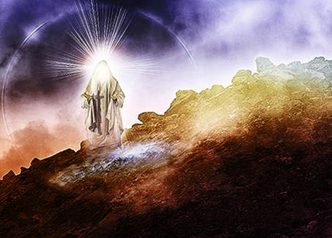
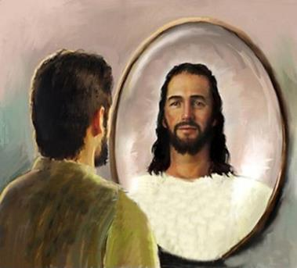
परमेश्वरको महिमा देख्दा भएको नतिजा
“मोशा सिनै पर्वतबाट करारको दुई पाटी हातमा लिएर तल झर्दा, उहाँसँग कुरा गरेको कारण उनको अनुहार उज्यालो भएको उनलाई थाहा थिएन।” (प्रस्थान ३४:२९)
मोशाले पहिले पनि धेरै पटक “मुखामुख” परमेश्वरसँग कुरा गरेका थिए, तर त्यो बेलासम्म उनको अनुहार उज्यालो भएको थिएन। यस पटक के परिवर्तन भएको थियो? अनि त्यो परिवर्तन दीर्घकालसम्म किन रह्यो? (प्रस्थान ३४:३४–३५)।
अब मोशाले परमेश्वरलाई अझ राम्रोसँग चिने। उहाँको मित्रता परिपक्वतामा पुगेको थियो। उहाँले परमेश्वरको महिमा दर्शन गरेर त्यसद्वारा उनी आमूल परिवर्तन वा रूपान्तरण भए।
यस घटनाको प्रतिध्वनिजस्तै, पावलले हामीलाई पनि मोशाजस्तै परमेश्वरको महिमा हेरोस् भनेर आह्वान गर्छन्, ताकि हामी पनि आमूलरूपमा परिवर्तन होऊन् (२ कोरिन्थ ३:१२–१८)
मोशा एउटा आदर्श नमूना बने, जसले देखाउँछ कि—जब हामी हामी परमेश्वरलाई परिवर्तन वा रूपान्तरण गर्न दिन्छौं, उहाँले हाम्रो चरित्रलाई उहाँकै स्वरूपमा ढाल्नुहुन्छ।
________________________________________

Slide 11

एलेन जी. ह्वाइट, इन हेभेन्ली प्लेसेज, अगस्त २२
“के तपाईं सोच्नुहुन्छ कि परमेश्वरले मोशालाई यो मागका लागि हप्काउनु भयो? होइन। मोशाले यो माग उत्सुकताबाट गरेका होइनन्। उनको एउटा उद्देश्य थियो। उनले यो महसुस गरेकि आफ्नै शक्तिले उनले परमेश्वरको काम स्वीकार्य ढंगले गर्न सक्दैनन्। उहाँलाई थाहा थियो, यदि परमेश्वरको महिमाको स्पष्ट दर्शन पाउन सके भने, आफ्नै शक्तिले होइन, सर्वशक्तिमान परमेश्वरको शक्तिले अघि बढ्न सक्नेछन्। उहाँको सम्पूर्ण प्राण परमेश्वरतर्फ तानिएको थियो; उहाँलाई अझ चिन्न उनी तृषित भए, ताकि हरेक आपतकाल वा जटिलतामा परमेश्वरको उपस्थिती नजिकै भएको उनले महसुस गर्न सकून्। यो स्वार्थका कारण गरिएको माग थिएन। उनको एक मात्र उद्देश्य आफ्नो सृष्टिकर्तालाई अझ राम्रोसँग उनले सम्मान र आदर गर्न सकून्।”

